Slide 1
OpenCV
——杨子江

Slide 2
OpenCV
OpenCV是一个基于BSD许可（开源）发行的跨平台计算机视觉库，可以运行在Linux、Windows、Android和Mac OS操作系统上。它轻量级而且高效——由一系列 C 函数和少量 C++ 类构成，同时提供了Python、Ruby、MATLAB等语言的接口，实现了图像处理和计算机视觉方面的很多通用算法。

Slide 3
OpenCV
图像处理：图像处理(image processing)，用计算机对图像进行分析，以达到所需结果的技术。图像变换、图像编码压缩、图像增强和复原、图像分割、图像描述。
——杨子江
计算机视觉：计算机视觉研究相关的理论和技术，试图建立能够从图像或者多维数据中获取‘信息’的人工智能系统。
——董寅科

Slide 4
OpenCV 图像处理
基本操作：读写、颜色空间转换、缩放等
滤波、阈值化、形态学变换和描述、边缘检测等
霍夫变换、Harris 角点、SIFT、SURF、ORB等
https://docs.opencv.org/3.0-beta/doc/py_tutorials/py_tutorials.html

Slide 5
OpenCV 图像处理
一、 读写、显示
cv2.imread(filename, int flags =IMREAD_COLOR)
cv2.IMREAD_COLOR : RGB图像 index：1
cv2.IMREAD_GRAYSCALE : 灰度图 index：0
cv2.IMREAD_UNCHANGED :包含α通道 index：-1

Slide 6
OpenCV 图像处理
一、 读写、显示
cv2.imshow(winname, mat )
如果没有名为winname的窗口，则会创建一个
Eg：cv2.imshow('image',img)

Slide 7
OpenCV 图像处理
一、 读写、显示
cv2.waitKey(delay = 0)
等待键入时间，默认为0，即为无限长的时间
cv2.destroyAllWindows()
cv2.destroyWindow(winname)
关闭创建的窗口

Slide 8
OpenCV 图像处理
一、 读写、显示
cv2.namedWindow(winname， int flags = WINDOW_AUTOSIZE )
WINDOW_NORMAL：可以设定窗口大小
WINDOW_AUTOSIZE：自适应图片大小

Slide 9
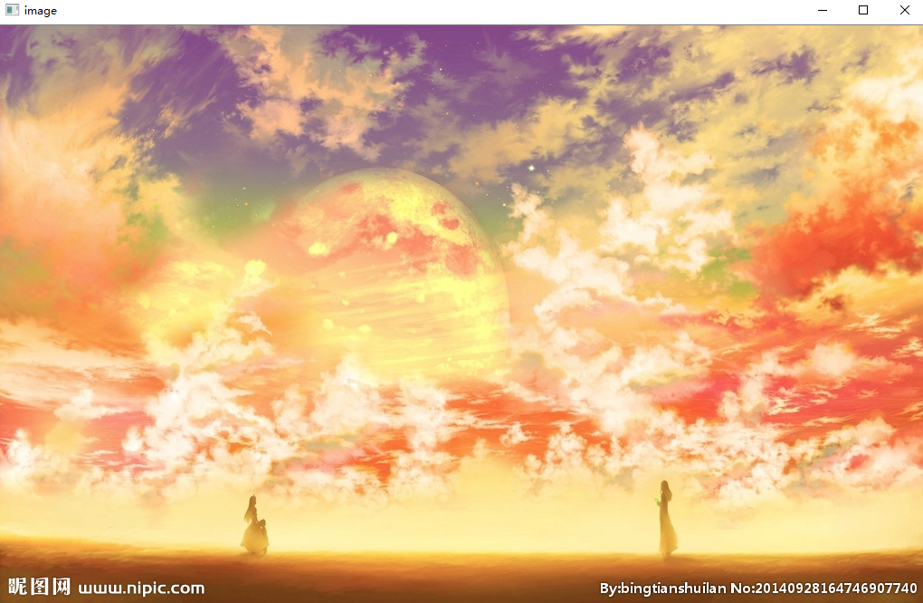
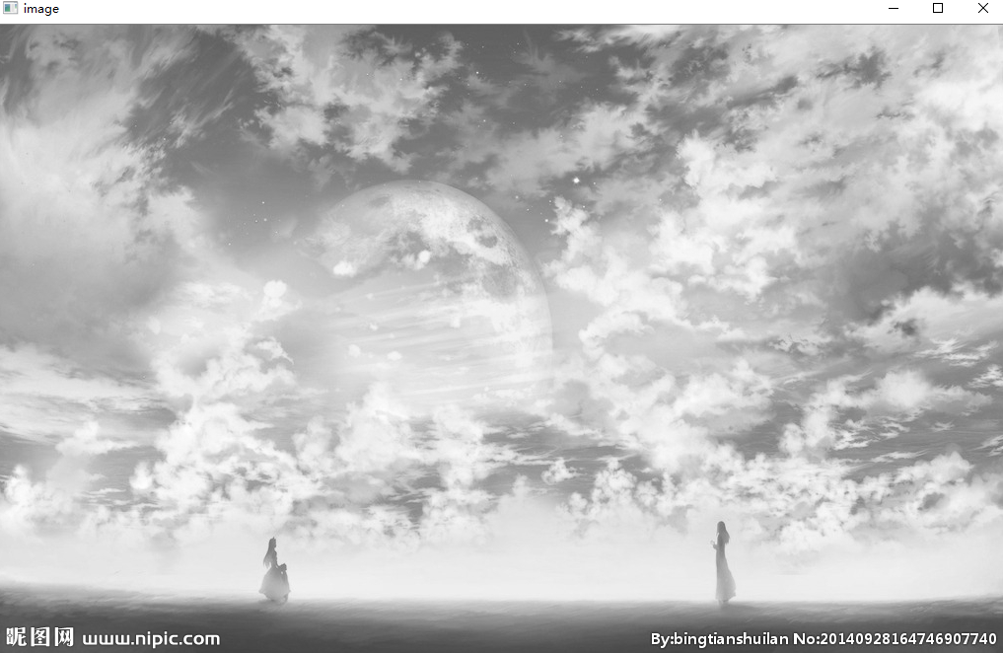
OpenCV 图像处理
一、 读写、显示
cv2.imwrite(filename，img)
import cv2
img = cv2.imread('messi5.jpg',0)
cv2.imshow('image',img)
k = cv2.waitKey(0)
if k == 27: # wait for ESC key to exit
cv2.destroyAllWindows()
elif k == ord('s’): # wait for 's' key to save and exit
cv2.imwrite('messigray.png',img)
cv2.destroyAllWindows()

Slide 10
OpenCV 图像处理
二、颜色空间转换
cv2.cvtColor()
hsv = cv2.cvtColor(frame, cv2.COLOR_BGR2HSV)
BGR，RGB，GRAY，BGRA，RGBA，HSV，
luma-chroma (aka YCC)， CIE Lab，HLS等

Slide 11
OpenCV 图像处理
二、颜色空间转换
cv2.cvtColor()
hsv = cv2.cvtColor(frame, cv2.COLOR_BGR2HSV)
BGR，RGB，GRAY，BGRA，RGBA，HSV，
luma-chroma (aka YCC)， CIE Lab，HLS等

Slide 12

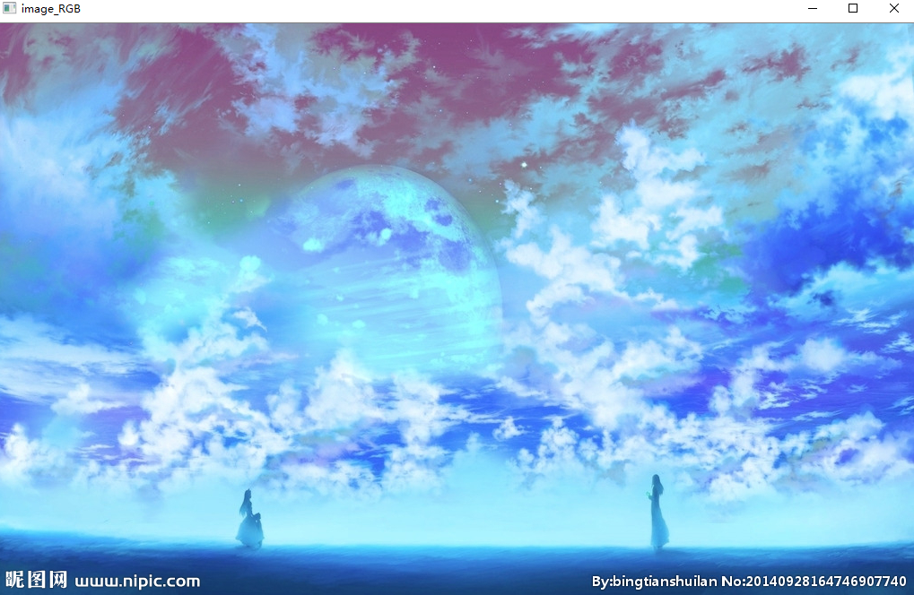
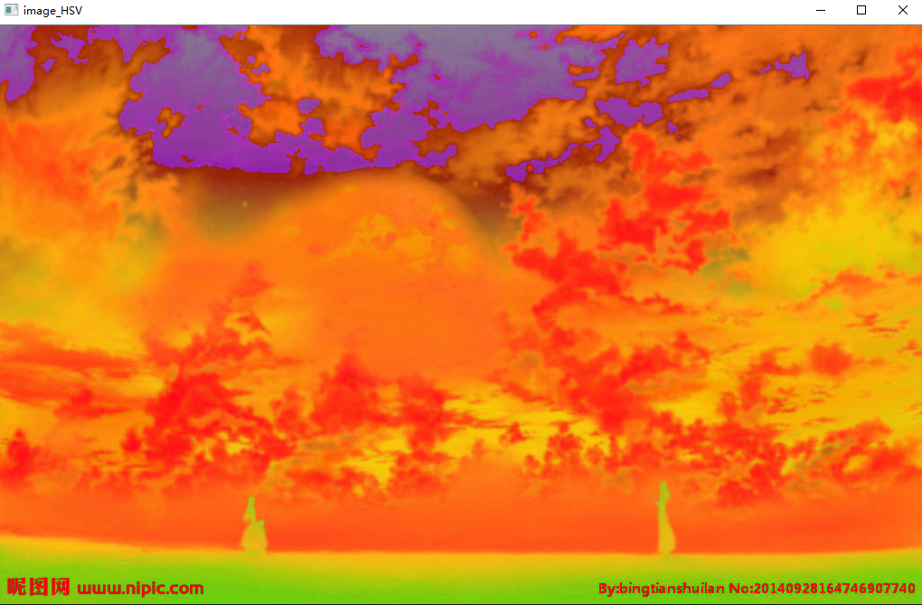
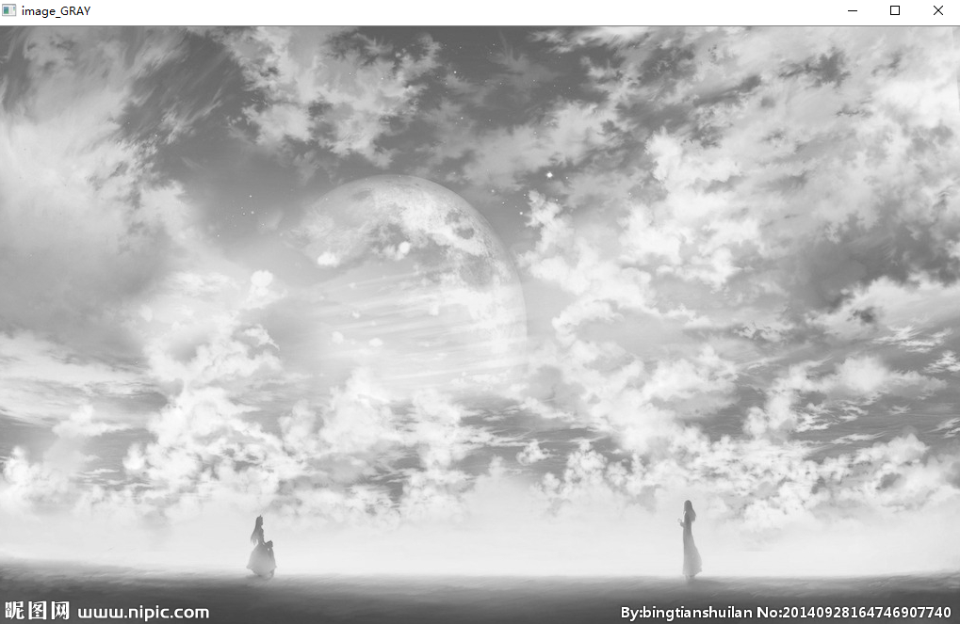
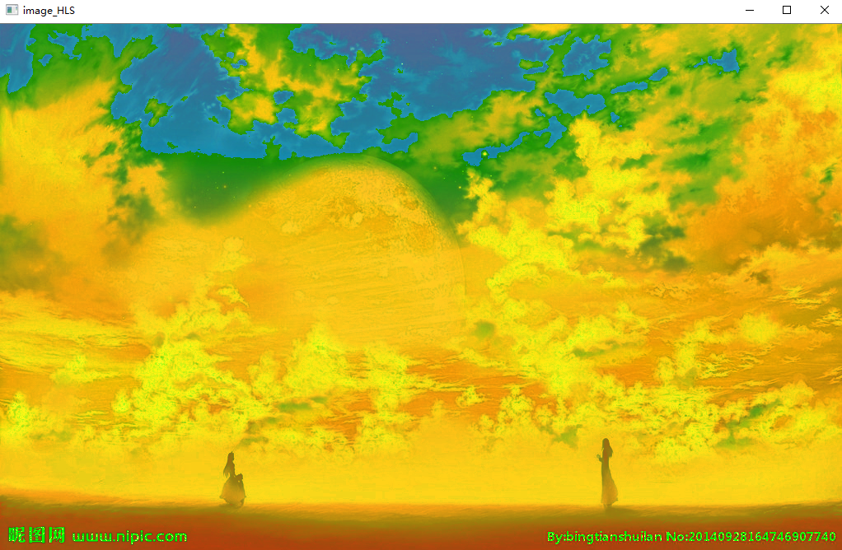
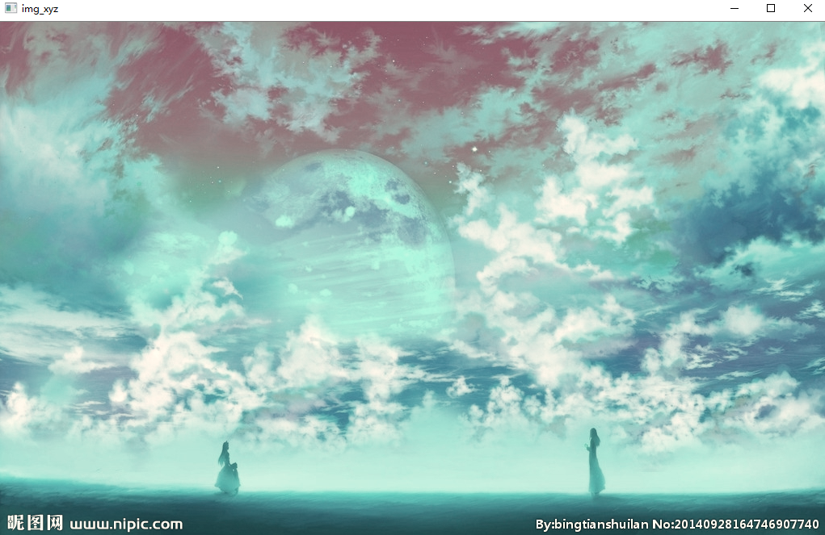
OpenCV 图像处理
二、颜色空间转换
import cv2
Img_BGR = cv2.imread('0a16173e72be50637b3e99ce3b0b6044.jpg',1)
hsv = cv2.cvtColor(Img_BGR, cv2.COLOR_BGR2HSV)
rgb = cv2.cvtColor(Img_BGR, cv2.COLOR_BGR2RGB)
gray = cv2.cvtColor(Img_BGR, cv2.COLOR_BGR2GRAY)
hls = cv2.cvtColor(Img_BGR, cv2.COLOR_BGR2HLS)
cv2.imshow('image_BGR',Img_BGR)
cv2.imshow('image_RGB',rgb)
cv2.imshow('image_HSV',hsv)
cv2.imshow('image_GRAY',gray)
cv2.imshow('image_HLS',hls)
k = cv2.waitKey(0)
if k == ord('s'): # wait for 's' key to save and exit
cv2.destroyAllWindows()

Slide 13
OpenCV 图像处理
三、几何图形绘制
img =cv2.line(img, pt1, pt2, color[, thickness[, lineType[, shift]]])
img =cv2.circle(img, center, radius, color[, thickness[, lineType[, shift]]])
img=cv.rectangle(img, pt1, pt2, color[, thickness[, lineType[, shift]]])
img=cv.ellipse(img, center, axes, angle, startAngle, endAngle, color[, thickness[, lineType[, shift]]] )
img =cv.putText(img, text, org, fontFace, fontScale, color[, thickness[, lineType[, bottomLeftOrigin]]])

Slide 14
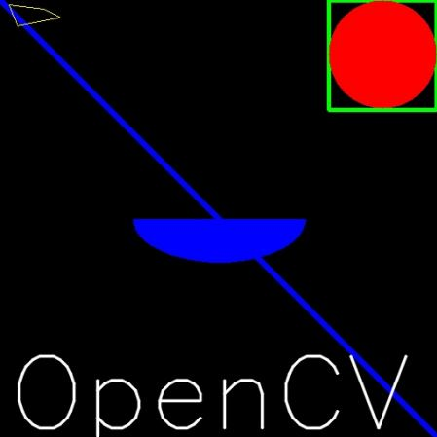
OpenCV 图像处理
三、几何图形绘制
import numpy as np
import cv2
# Create a black image
img = np.zeros((512,512,3), np.uint8)
# Draw a diagonal blue line with thickness of 5 px
cv2.line(img,(0,0),(511,511),(255,0,0),5)
cv2.rectangle(img,(384,0),(510,128),(0,255,0),3)
cv2.ellipse(img,(256,256),(100,50),0,0,180,255,-1)
pts = np.array([[10,5],[20,30],[70,20],[50,10]], np.int32)
pts = pts.reshape((-1,1,2))
cv2.polylines(img,[pts],True,(0,255,255))
font = cv2.FONT_HERSHEY_SIMPLEX
cv2.putText(img,'OpenCV',(10,500), font, 4,(255,255,255),2,cv2.LINE_AA)

Slide 15
感谢观看

